Slide 1
Ludoteca Municipal
de Binéfar

Slide 2
PEQUEÑOS JUEGOS GRANDES MOMENTOS IX

Slide 3
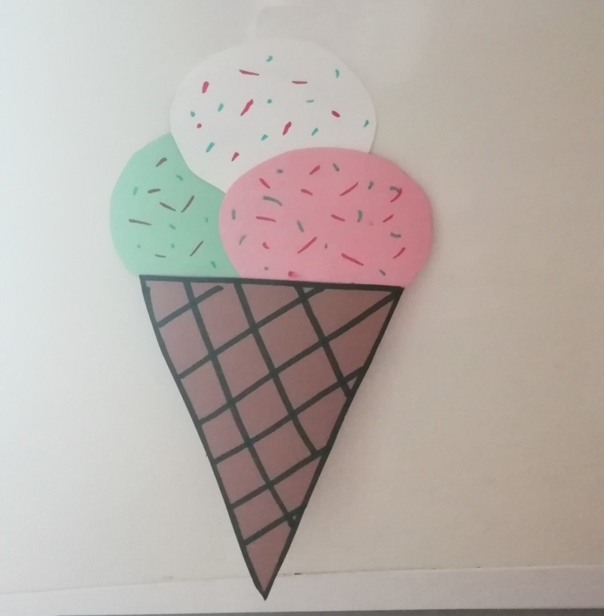
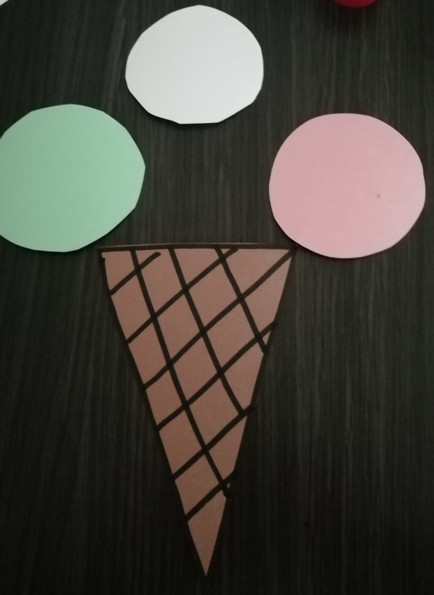
VIVA EL VERANITO
2. Pégalo y decora
las bolas con puntitos
1.Dibuja y recorta
las formas del
helado
QUÉ RICOOO!!

Slide 4
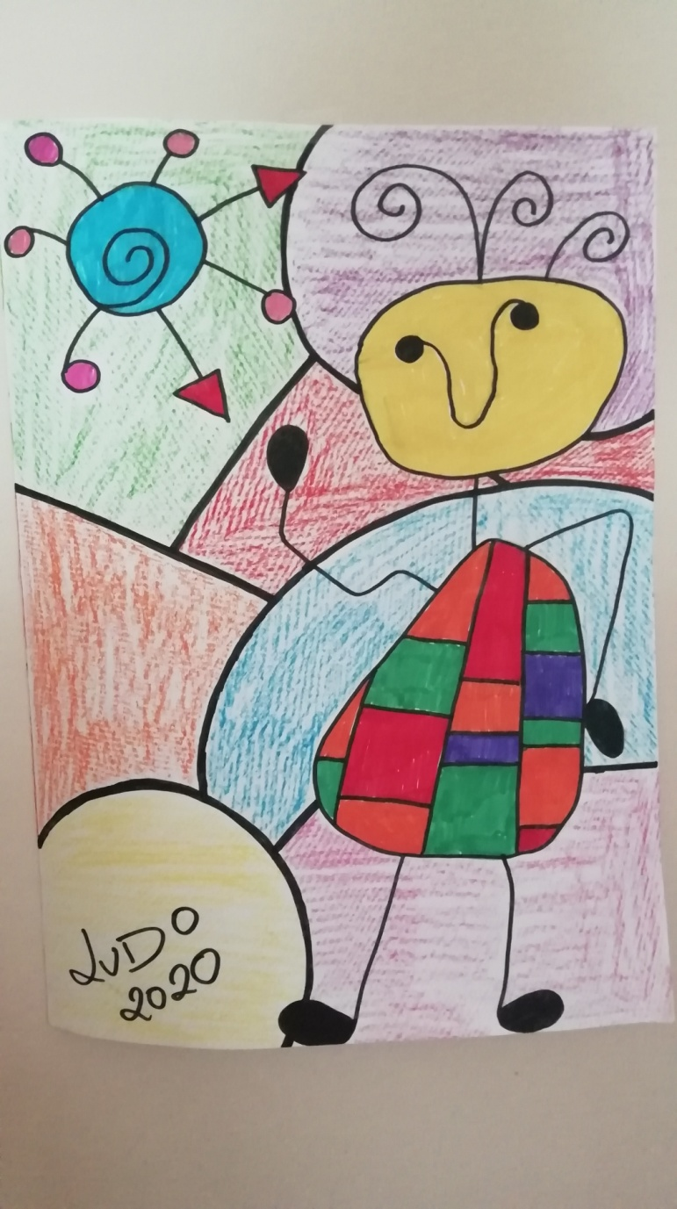
ERES UN ARTISTA!!!
1.Necesitas: Una cartu y Tu imaginación.

Slide 5
AHORA JUGAMOS TOD@S

Slide 6
PESCANDO LACASITOS
En este juego podemos jugar todos a la vez.
Necesitas un plato, una pajita para cada uno y
muuuuuchos lacasitos.
A la de tres, todos a pescar lacasitos.
Tienes que sacarlos del plato y ponerlos en tu
vaso.
Gana el que logre pescar más.

Slide 7
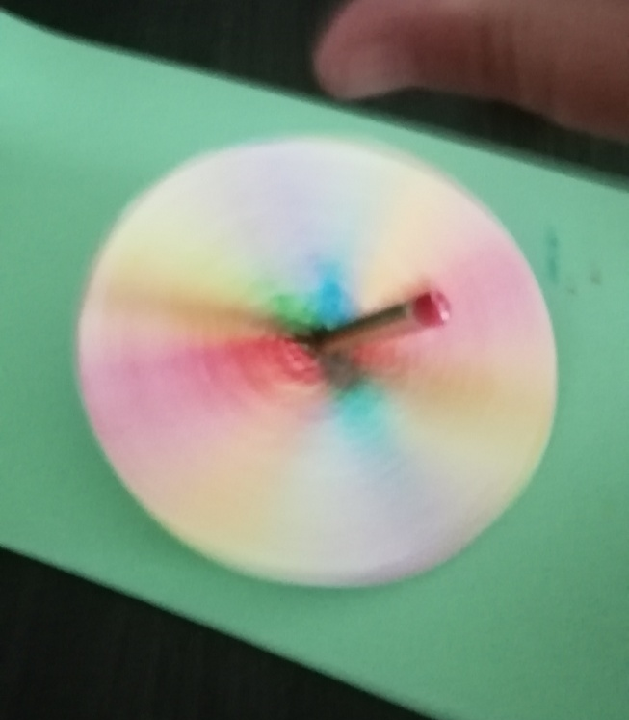
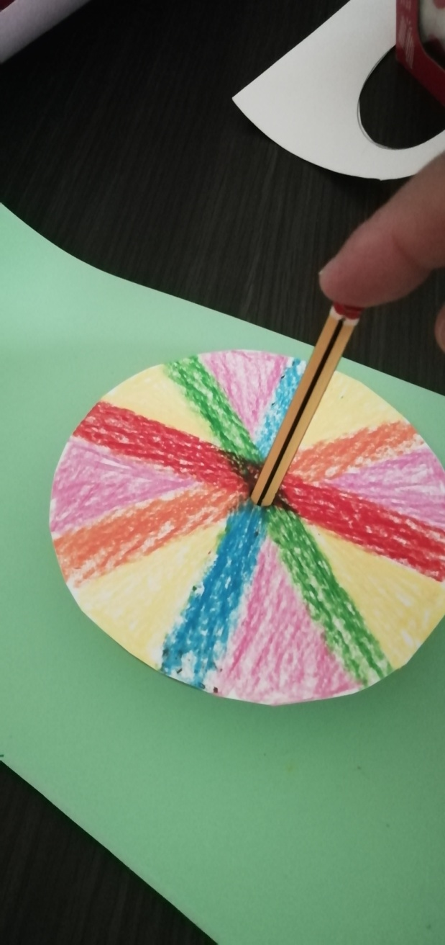
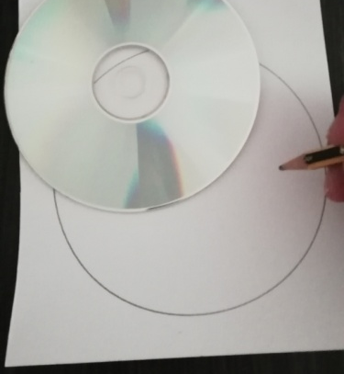
GIRA GIRA LA GALDRUFA
Coge un cd viejo, decóralo y un lápiz
MOLA TU
GALDRUFA!

Slide 8
Hasta la semana
que viene….
NOS VEMOS PRONTO
CHIC@S

